Slide 1
GERENCIA TECNICA
INFORME:
ÁREA DE COORDINACIÓN DE SUPERVISIÓN.
MES: FEBRERO
AÑO: 2023
01

Slide 2
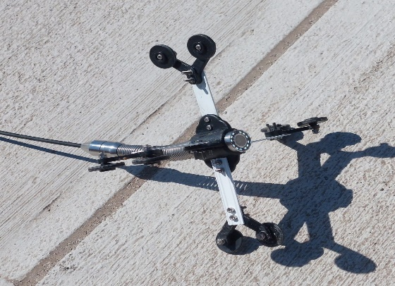
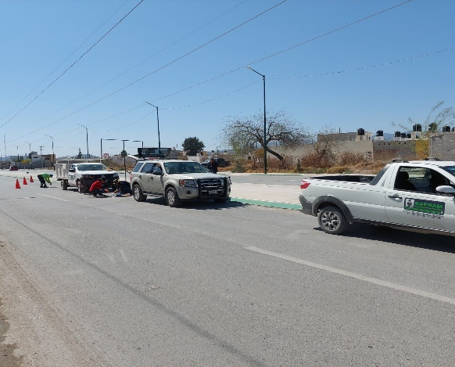
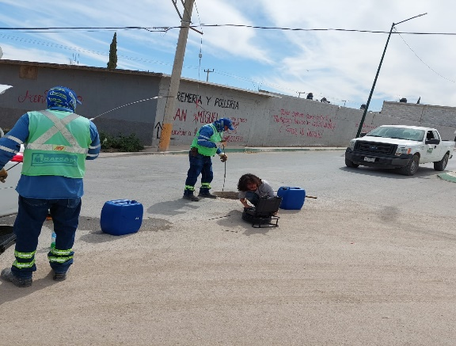
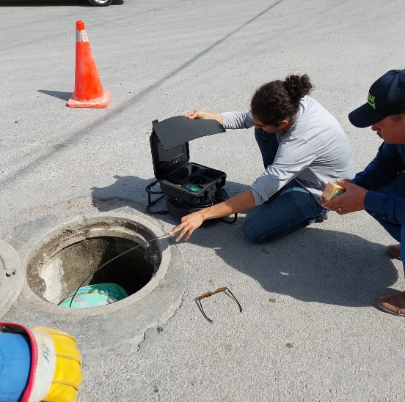
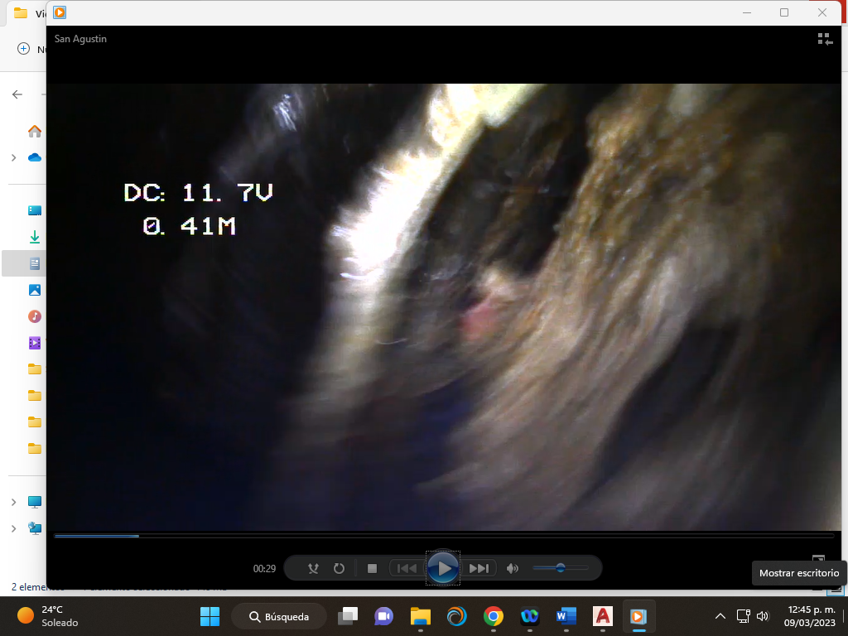
Procesos: I HINCADO DE CÁMARA SOBRE DE REDES DE ALCANTARILLADO SANITARIO EN LA AVENIDA LAS TORRES (TRAMO POZO INTERMEDIO DE SIMON BOLIVAR A CALLE RIO VERDE, SOBRE CUERPO DE CIRCULACIÓN DE LADO ORIENTE) 200MTS; y EN LA CALLE SAN AGUSTIN FRENTE A LA GLORIETA DE CARRETERA A LA PAZ.
04

Slide 3
INFORME:
ÁREA DE COORDINACIÓN DE SUPERVISIÓN.
MES: FEBRERO
AÑO: 2023
Elaboro.
_____________________________
Ing. Joel Blas Muñoz Loredo.
Coordinador de Supervisión.
Revisión.
_____________________________
Ing. Alonso Tobías García.
Gerente de Proyectos.
Vo. Bo.
_____________________________
Ing. Mario Antonio Moran Cruz.
Gerente Técnico.
Recibido.
_____________________________
Lic. Marcela Magdalena Cervantes Morales.
Coordinadora de Seguimiento a Planes y Programas
Fecha: 10-MARZO-2023.
05

